Slide 1
GUI
Interfase gráfica del usuario

Slide 2
Interfase del usuario
La interfase de usuario es la parte del programa que permite a éste interactuar con el usuario. Las interfaces de usuario pueden adoptar muchas formas, que van desde la simple línea de comandos hasta las interfaces gráficas que proporcionan las aplicaciones más modernas.
La interfase de usuario es el aspecto más importante de cualquier aplicación. Una aplicación sin un interfaz fácil, impide que los usuarios saquen el máximo rendimiento del programa. Java proporciona los elementos básicos para construir decentes interfaces de usuario a través del AWT.

Slide 3
El java.awt tiene todos los elementos para crea una interfase gráfica
Dentro de una interfase gráfica tenemos los siguiente:
Componentes
Contenedores
Layouts ( Administradores de diseño )
Eventos

Slide 4
Componentes. Son clases o interfaces que permiten crear los objetos gráficos que componen una GUI tales como; botones, listas desplegables, cuadros de texto, casillas de verificación, botones de opción, campos de texto, etiquetas, menús, etc.
Contenedores. Son clases o interfaces que permiten crear objetos gráficos para contener a los componentes, tales como; paneles, cuadros de diálogo, marcos, ventanas, etc.

Slide 5
Layouts. Son clases o interfaces que permiten crear objetos de que administren el diseño , la distribución y colocación de los objetos componentes dentro de los objetos contenedores. Por ejemplo el FlowLayout distribuye los componentes de izquierda a derecha y de arriba a abajo, el BorderLayout los distribuye en cinco áreas geográficas; norte, sur, este, oeste y centro, etc..
Eventos. Son las clases o interfaces que permiten crear objetos que capturen y manejen los eventos. Un evento es una acción sobre algún componente, por ejemplo, clic a un botón, pulsar la tecla de enter en un botón, mover un elemento con las teclas de navegación, eventos especiales como los programados por tiempo, etc. Sin los eventos las GUI serían interfaces gráficas sin vida, y por lo tanto no serían muy útiles que digamos.

Slide 6
Componentes

Slide 7
Tabla. Las AWT y sus componentes
Tipo de Componente
Button Es un botón usado para recibir el clic del ratón
Canvas Un lienzo o panel usado para dibujar
Checkbox Cuadro de verificación. Es un componente que le permite seleccionar un elemento
CheckboxMenuItem Es un cuadro de verificación dentro de un menú
Choice Es una lista desplegable de elementos estáticos.

Slide 8
Tipos de componentes
Component Es el padre de todos los componentes AWT, excepto de los componentes de tipo
menúContainer Es el padre de todos los contenedores
Dialog Es un cuadro de diálogo o una ventana de alto nivel con titulo y bordes.
Frame Es un marco o ventana y es la clase base de todas las ventanas GUI con controles para ventana.
LabelEtiqueta. Es una cadena de texto como componente.
List Un componente que contiene un conjunto dinámico de elementos.
Menu Es un elemento dentro de la barra de menú, el cual contiene un conjunto de elementos de tipo menú.

Slide 9
Tipos de componentes
MenuItem Un elemento dentro de un menú.
Panel Una clase contenedora básica usado frecuentemente para crear diseños ( layouts ) complejos.
Scrollbar Un componente que permite al usuario hacer una selección dentro de un rango de valores
ScrollPane Una clase contenedora que implementa un deslizador horizontal y vertical para un único componente hijo
TextArea Un componente que permite al usuario introducir texto en un bloque o rectángulo.

Slide 10
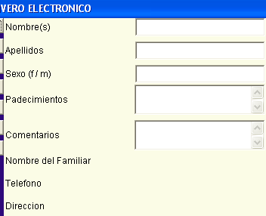
Creando etiquetas
Label sirve para crear etiquetas o
letreros descriptivos
Formato general:
Label objetoTipoEtiqueta; // definición
objetoTipoEtiqueta = new Label (“etiqueta”); // creación

Slide 11
Creando etiquetas
Label.RIGTH
Label.CENTER
Label.LEFTH
Constructores
public label (String text)
public label (String text, int alignmet)
Ejemplos:
Label nomLabel; // define nomLabel como objeto de la clase Label
nomLabel = new Label(“Nombre:”);
Label claveLabel;
claveLaber=new Label(“Clave”, Label.CENTER);

Slide 12
Creando un campo de Texto
Campos deTexto: Permiten leer y
escribir en pantalla una sola línea de texto.
Formato general:
TextField objeto;
objeto = new TextField(#caracteres);

Slide 13
Creando un campo de Texto
Constructores
public textField(String Texto)
public TextField(String text)
public TextField(int length)
public TextField(String text, int length)
Ejemplos:
TextField nomText; // define nomText como objeto de la clase TextField
nomText = new TextField(15);
Metodos utiles:
setEditable(boolean) define si el testo es editable o no select(int, int) selecciona el texto entre las dos posiciones (origen = 0) etc...

Slide 14
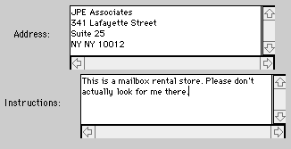
Creando un área de texto
Área de Texto que permite leer y escribir en pantalla varias líneas de texto.
-Formato general:
TextArea objeto;
objeto = new TextArea(#caracteres);

Slide 15
Área de texto
Constructores
public TextArea()
public TextArea(String text)
public TextArea(int rows, int columns)
public TextArea(String text, int rows, int columns)
public TextArea(String text, int rows, int columns, int scrollbars)
TextArea.SCROLLBARS_BOTH
TextArea.SCROLLBARS_VERTICAL_ONLY
TextArea.SCROLLBARS_HORIZONTAL_ONLY
TextArea.SCROLLBARS_NONE

Slide 16
Área de Texto
Ejemplo:
TextArea address = new TextArea("Type your address here", 5, 80);
TextArea instructions = new TextArea("", 15, 70, TextArea.SCROLLBARS_VERTICAL_ONLY);
Metodos utiles: insertText(String, int) // inserta texto en la posicion indicada replaceText(String, int,int) // reepmplaza el texto entre las posiciones dadas

Slide 17
Crear Botones
Button.- Clase definida para crear botones, para interactuar con el usuario.
Formato General:
Button objetoBoton;
objetoBoton = new Button(“etiquetaDelBoton”);

Slide 18
Creando Botones
Ejemplos
Button b; // define b como objeto de la clase Button
b = new Button(“CALCULA”);
Button C;
C = new Button("Mi primer botón");

Slide 19
Listas
Formato General:
List objetoLista;
objetoLista = new List();
Ejemplo:
List l; // define l como objeto de la clase List
l = new List();
Constructores
public List()
public List(int numLines)
public List(int numLines, boolean allowMultipleSelections)
true. Selección múltiple permitida.
false. Selección múltiple no permitida.

Slide 20
Añadiendo el elemento
add
Añade el elemento gráfico a la ventana add(objeto);
Ejemplo:
add(t1);

Slide 21
Contenedores

Slide 22
Contenedores
Los Componentes no se encuentran aislados, sino agrupados dentro de Contenedores. Los Contenedores contienen y organizan la situación de los Componentes; además, los contenedores son en sí mismos componentes y como tales pueden ser situados dentro de otros contenedores

Slide 23
Panel
Un panel es un contenedor de elementos de cualquier tipo, incluyendo otros paneles y puede tener un manejador de layout definido.
Los paneles se usan para agrupar elementos dentro de otros contenedores.

Slide 24
Panel
Panel objetoPanel;
objetoPanel = new Panel(objeto Layout);
Ejemplo:
Panel p; // define p como objeto de la clase Panel
p = new Panel(new GridLayout(3, 3, 0, 0));
Creando un Panel
El nuevo Panel tendrá un Layout de 3 por 3 elementos

Slide 25
Constructores
public Panel()
public Panel(manejador de Layout layout)

Slide 26
Layouts

Slide 27
Manejadores de Layout
El acomodo de los componentes gráficos en la ventana, lo hace el manejador de layout.
Esto permite crear interfaces rápidamente sin necesidad de calcular posiciones exactas ni tamaños.

Slide 28
Existen 3 tipos de manejadores
1. FlowLayout
2. GridLayout
3. BorderLayout

Slide 29
Layouts
Especifican la apariencia que tendrán los componentes a la hora de colocarlos sobre un Contenedor:
FlowLayout Es el más simple y el que se utiliza por defecto en todos los Paneles si no se fuerza el uso de alguno de los otros. Los Componentes añadidos a un Panel con FlowLayout se encadenan en forma de lista. La cadena es horizontal, de izquierda a derecha, y se puede seleccionar el espaciado entre cada Componente.

Slide 30
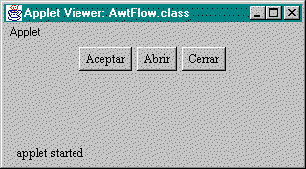
Layouts
Grupo de botones con la composición por defecto que proporciona FlowLayout:

Slide 31
FlowLayout
Acomoda los elementos de izquierda a
derecha en el orden en el que fueron
agregados (add). Cuando se llega a la orilla de la derecha, continúa en el siguiente renglón.
Constructores
public FlowLayout()
public FlowLayout(int alineación)
public FlowLayout(int alineación int hgap int vgap)

Slide 32
Ejemplo
setLayout(new FlowLayout(FlowLayout.LEFT), 10, 10); // alineacion izquierda, con distancias de 10 pixeles en horizontal y vertical

Slide 33
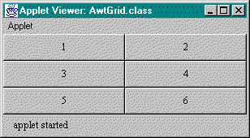
Layouts
GridLayout La composición GridLayout proporciona gran flexibilidad para situar Componentes. El layout se crea con un número de filas y columnas y los Componentes van dentro de las celdas de la tabla así definida.

Slide 34
GridLayout
Este manejador de layout divide la ventana en una cuadrícula (grid) de manera que los elementos se colocan
en renglones y columnas. Todos los elementos de un GridLayout miden el mismo ancho y largo.
Los elementos se agregan empezando por
la parte superior izquierda hacia la
derecha; cuando se llena el renglón,
continúa de la misma forma en el siguiente
renglón.

Slide 35
Constructores
public GridLayout()
public GridLayout(int renglon, int columnas)
public GridLayout(int renglones, int columnas, int hgap, int vgap)
Separación
de celdas entre
pixels

Slide 36
Ejemplo
setLayout(new GridLayout(3,3)); // Layout de 3 filas y 3 columnas

Slide 37
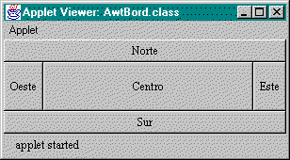
Layouts
BorderLayout La composición BorderLayout (de borde) proporciona un esquema más complejo de colocación de los componentes en un panel.
La composición utiliza cinco zonas para colocar los componentes sobre ellas: Norte, Sur, Este, Oeste y Centro. Es el layout o composición que se utilizan por defecto Frame y Dialog.
Con BorderLayout se podrían representar botones de dirección:

Slide 38
Se usa add(elemento, posición)
donde posición puede ser BorderLayout.NORTH
BorderLayout.SOUTH
BorderLayout.EAST
BorderLayout.WEST
BorderLayout.CENTER

Slide 39
Constructores
pubic boderLayout()
public borderLayout(int hgap, int vgap)

Slide 40
Obteniendo datos numéricos
Usar método getText() de la clase TextField
Usar Integer.parseInt() para entero
Usar Double.parseDouble() para números reales

Slide 41
Para extraer un valor numérico de un texto, es
necesario utilizar el método getText de la clase
TextField, asi como el método parseInt de la
clase Integer.
El método getText toma de un objeto de tipo
TextField el valor y lo convierte a objeto tipo String.
El método parseInt toma el valor String y lo
convierte a un valor entero primitivo

Slide 42
Para extraer un valor numérico de un texto, es necesario utilizar el método getText de la clase TextField, asi como el método parseInt de la clase Integer

Slide 43
Desplegando información
Para dejar un valor en un campo de texto se utiliza el método setText.
El setText utiliza un objeto String como parámetro para definir el valor del texto.
Ejemplos:
t.setText(“Error en los datos”);
t.setText(“Valor = “ + x );

Slide 44
Eventos

Slide 45
Con respecto a tu computadora un
evento podría ser:
Que el usuario movió el mouse,
Que el usuario hizo click en un botón,
que recorrió el scrollbar,o que el usuario presionó alguna
tecla, por ejemplo: ¬ , ­ , ® , ¯

Slide 46
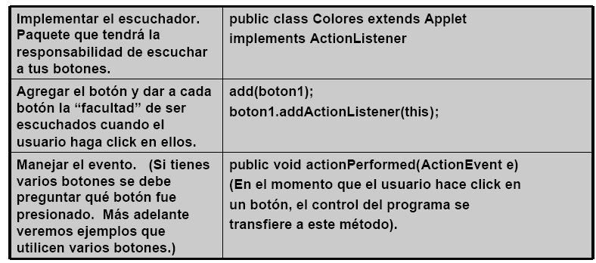
Para manejar eventos a través de botones es necesario:

